Slide 2

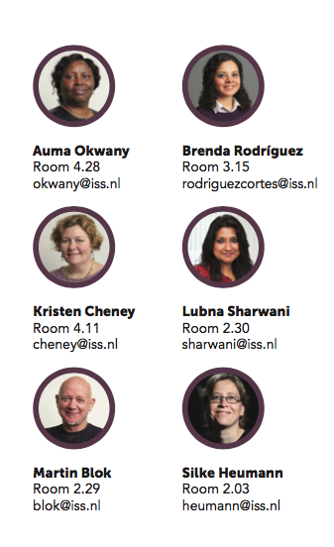
Who we are?
In-house counsellors
Peer Counsellors

Slide 6
Zowel het netwerk van vertrouwenspersonen (bij het ISS en bij de EUR) als de groep student peer counselors spelen als cultuurdragers een belangrijke rol bij de cultuurverandering binnen de organisatie
Meer informatie? Neem contact op met:
Lucie Dinkla: dinkla@iss.nl
Martin Blok: martinblok@me.com

